Slide 1

HOẠT ĐỘNG LÀM QUEN VĂN HỌC
Bé đọc thơ: Cầu vồng
Lứa tuổi: 4-5 tuổi

Slide 2

Câu đố:
Cầu gì chỉ mọc sau mưa
Lung linh bảy sắc bắc vừa tới mây
Đố bé đó cầu gì?

Slide 3
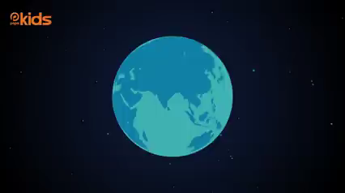

Slide 4
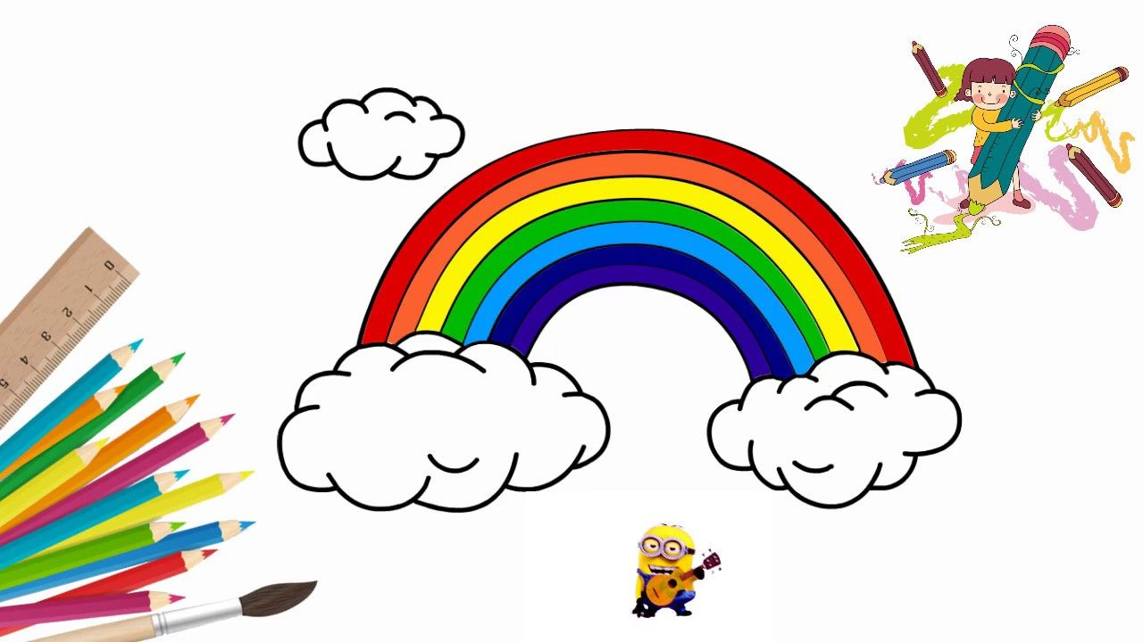
Bài thơ: Cầu vồng Tác giả: Nhược Thủy

Slide 5
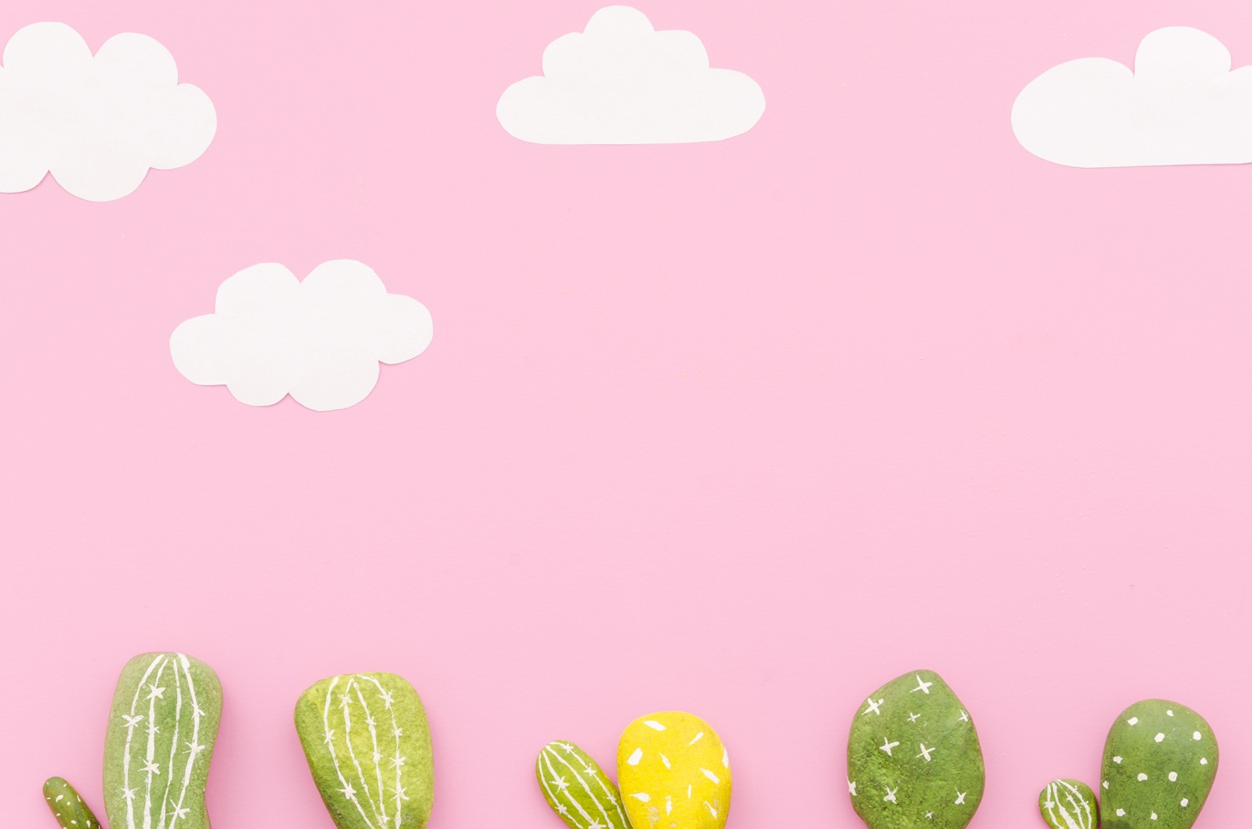

Slide 6
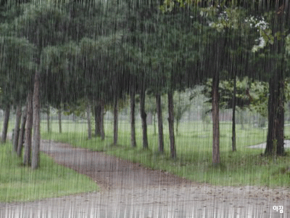
Mưa rào vừa tạnh

Slide 7
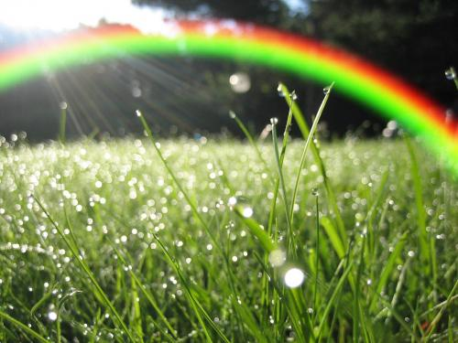

Slide 8
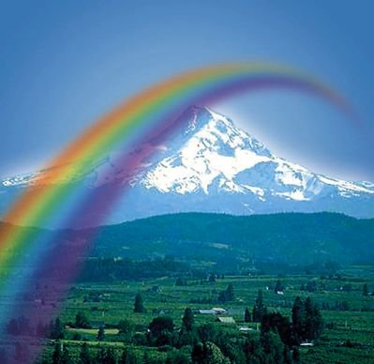
Ai vẽ cong cong

Slide 9

Tô màu rực rỡ

Slide 10
Tím, xanh, vàng, đỏ…

Slide 11
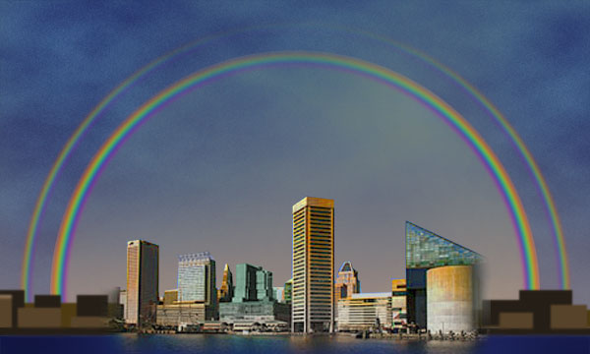
Ồ! Hai cái cơ

Slide 12
Cái rõ, cái mờ

Slide 13


Ai tài thế nhỉ?

Slide 14
Trò chuyện cùng bé yêu

Slide 15
Cô vừa đọc bài thơ gì? Tác giả là ai?
Bài thơ: Cầu vồng Tác giả: Nhược Thủy

Slide 16
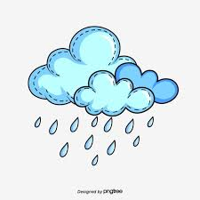
Điều gì xuất hiện sau cơn mưa rào ?

Slide 18
Cầu vồng trong bài thơ có những màu sắc gì ?

Slide 19

Cầu vồng được vẽ như thế nào ?

Slide 20

Bạn nhỏ trong bài thơ đã phát hiện có mấy cái cầu vồng ?

Slide 21
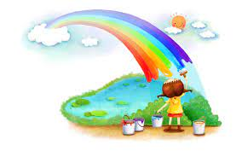


Slide 22
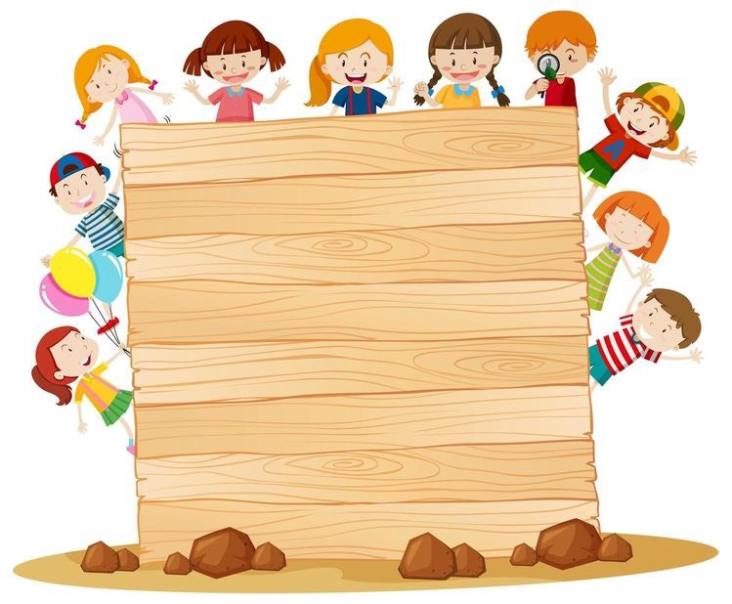
Bài thơ: Cầu vồng nói về hiện tượng cầu vồng xuất hiện và vẻ đẹp tự nhiên của nó.

Slide 23

Các con ạ qua bài học ngày hôm nay cô hi vọng rằng chúng mình sẽ hiểu được hơn về những hiện tượng tự nhiên của cuộc sống và sẽ có những hành vi phù hợp với nó . Ví dụ như khi trời nắng chúng mình ra đường thì nhớ đội mũ, che ô. Còn khi trời mưa thì khi đi chơi hay đi học chúng mình nhớ đội mũ và mặc áo mưa vào để không bị ướt nhé.

Slide 24

Bé hát vận động bài:
“Bảy sắc cầu vồng”

Slide 25


